Slide 1
Para hacer ahora

Slide 2
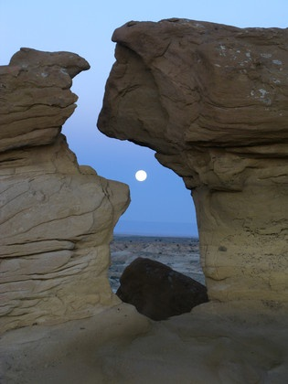
Hoy es el 10 de enero.

Slide 3
La cita del día

Slide 4
El objetivo
We are learning to state:
Clothing size
Whether clothing is expensive or inexpensive

Slide 5
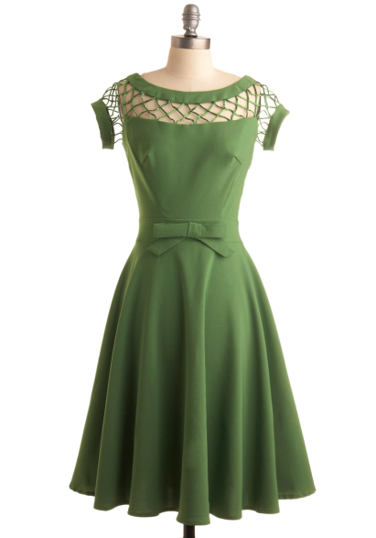
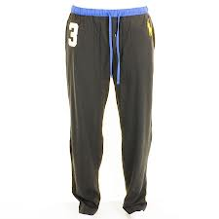
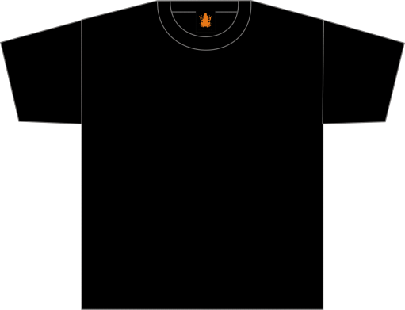
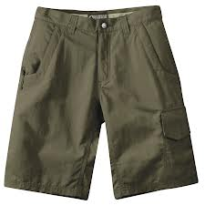
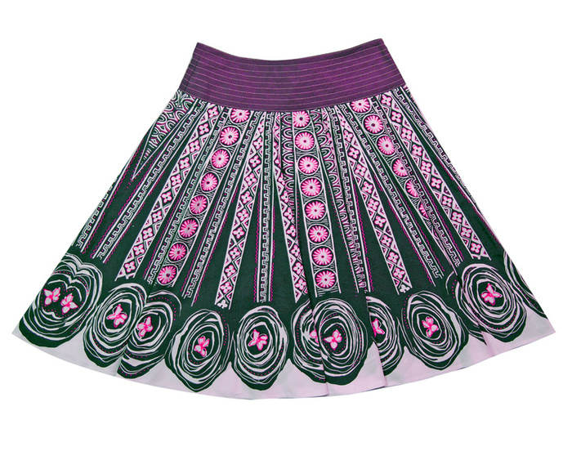
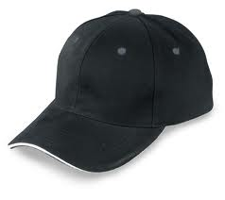
Un repaso

Slide 6
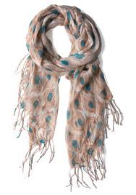
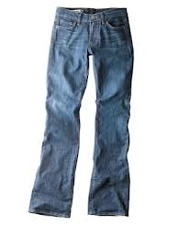
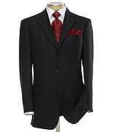
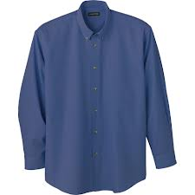
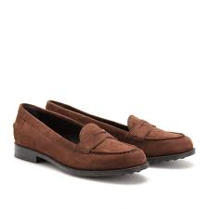
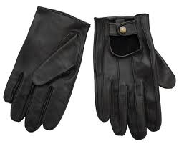
Un repaso

Slide 7
Spain UK USA
32 4 0
34 6 2
36 8 4
38 10 6
40 12 8
42 14 10
44 16 12
46 18 14

Slide 8
En la tienda de ropa
¿Qué talla usas?
Treinta y cuatro.

Slide 9
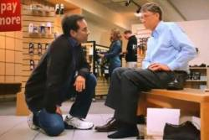
En la zapatería
¿Qué número usas?
Treinta y ocho.

Slide 10
Más práctica
En la tienda de ropa:
44
40
32
38
En la zapatería:
36
34
43
45

Slide 11
El precio
Caro
Cara
Barato
Barata

Slide 12
El precio
Caro/cara
Barato/barata
Cuesta mucho.
No cuesta mucho.
Cuesta poco.

Slide 13
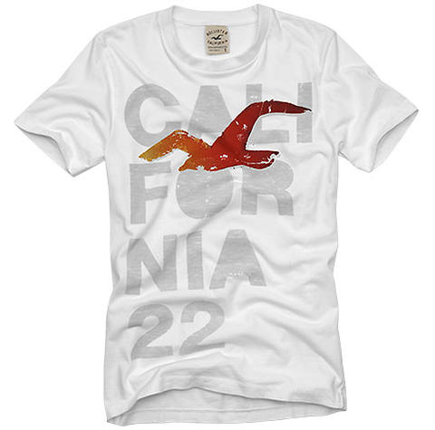
La camiseta cuesta mucho.
Es muy cara.

Slide 14
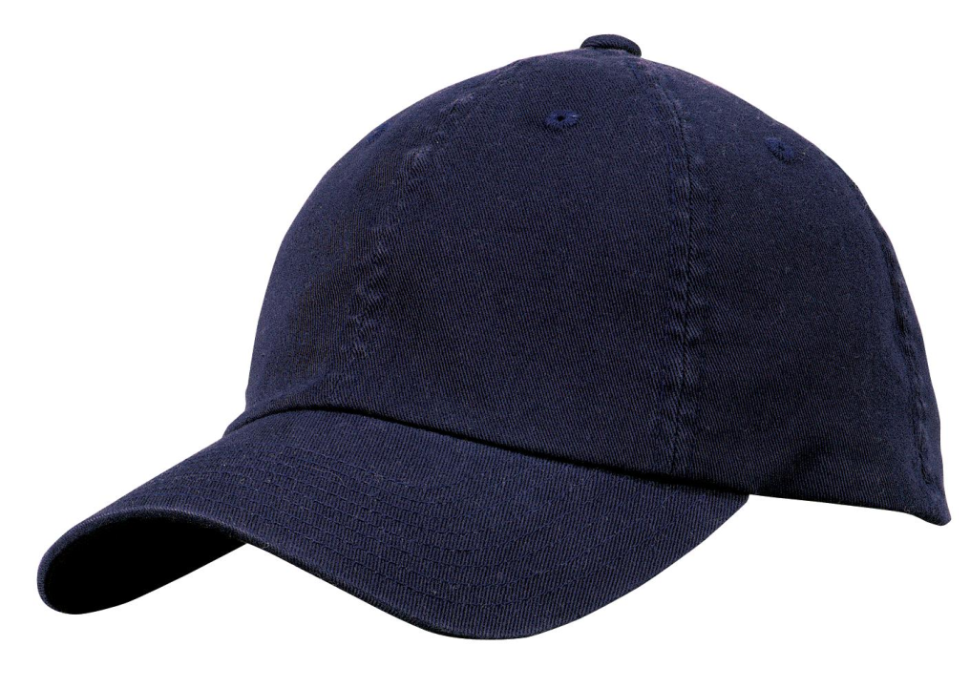
La gorra no cuesta mucho. Cuesta poco.
Es barata.

Slide 15
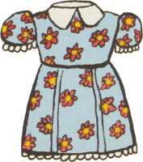
¡CUIDADO!
La camisa es barata.
El vestido es barato.
La camisa es cara.
El vestido es caro.

Slide 16
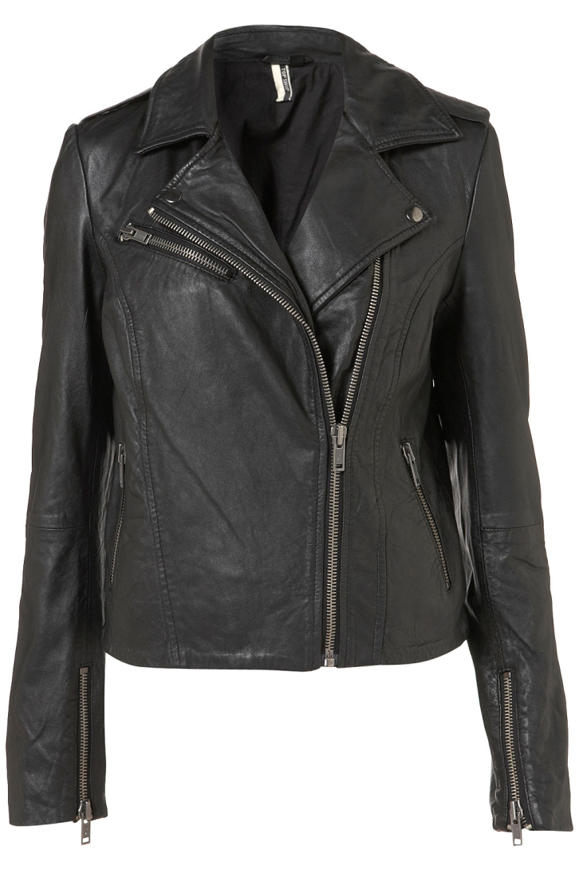
Unos ejemplos La chaqueta es cara.

Slide 17
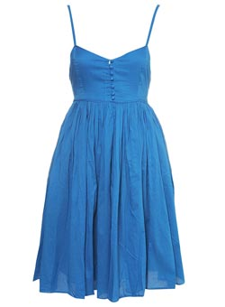
Unos ejemplos El vestido es barato.

Slide 18
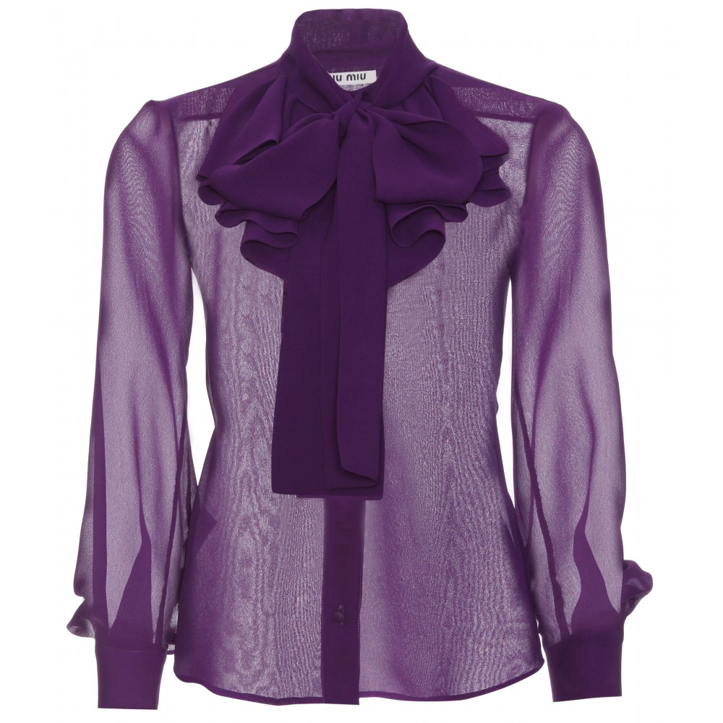
Unos ejemplos La blusa es muy cara.

Slide 19
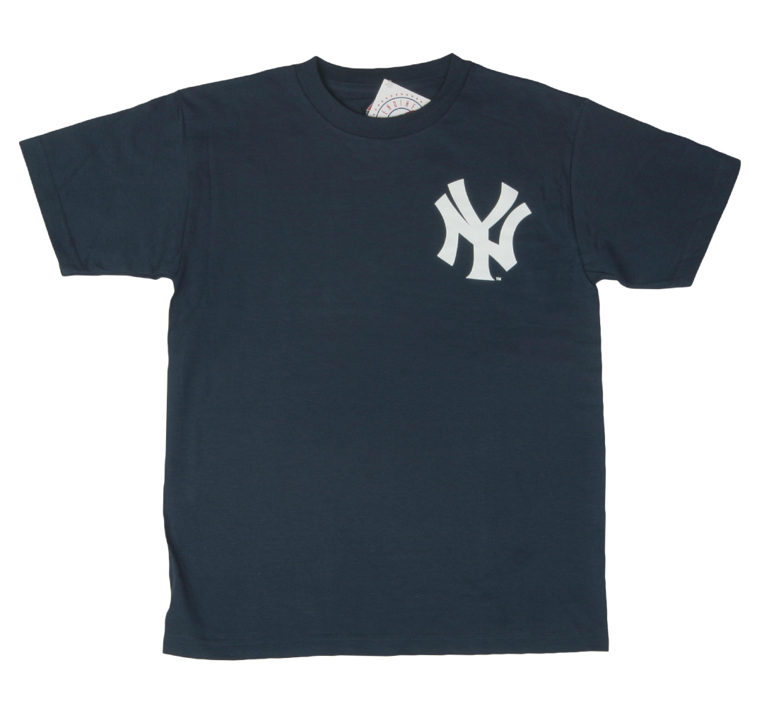
Unos ejemplos La camiseta es barata.

Slide 20
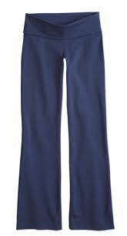
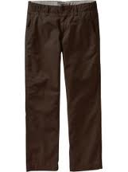
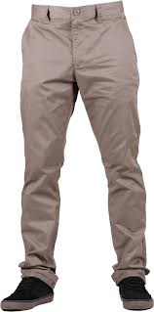
Unos ejemplos Los pantalones son muy caros.

Slide 21
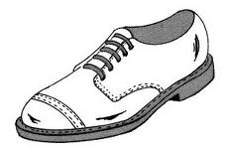
Unos ejemplos Los zapatos son baratos.

Slide 22
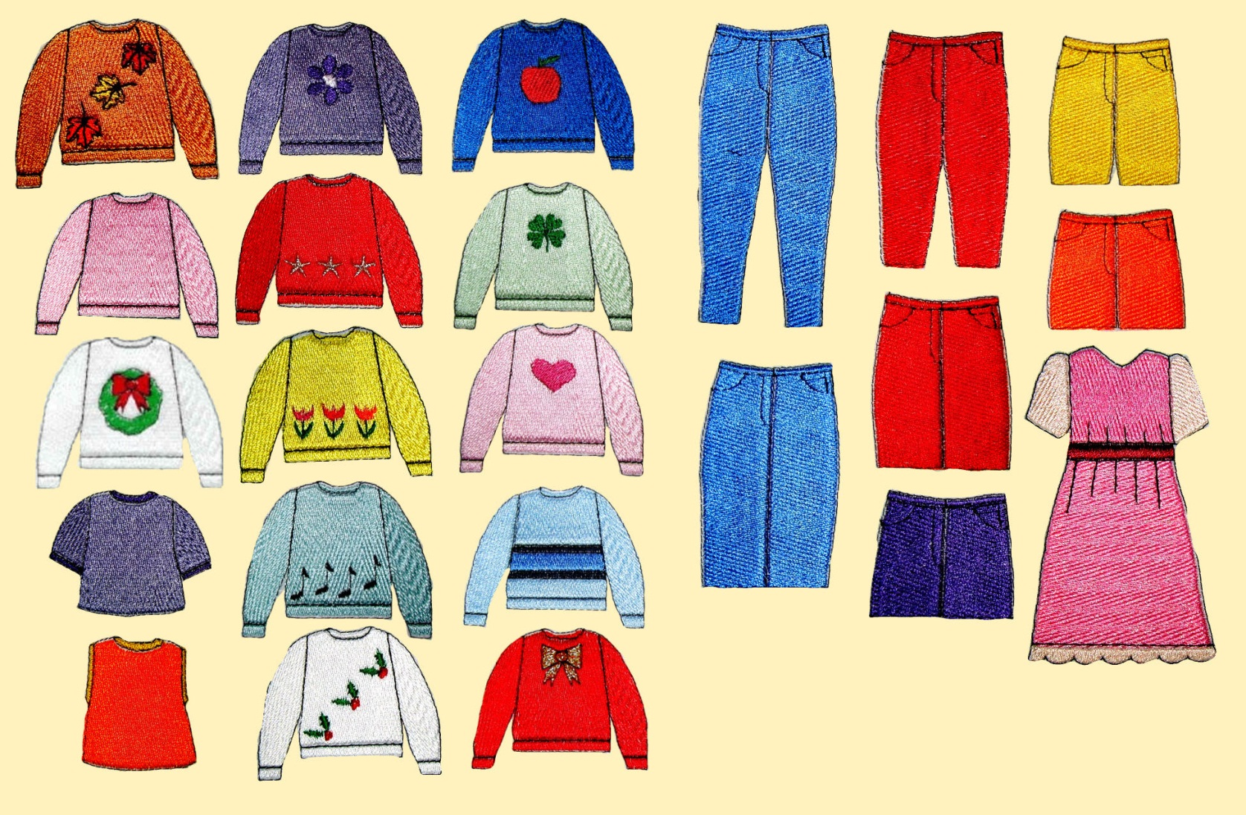
Más práctica

Slide 24
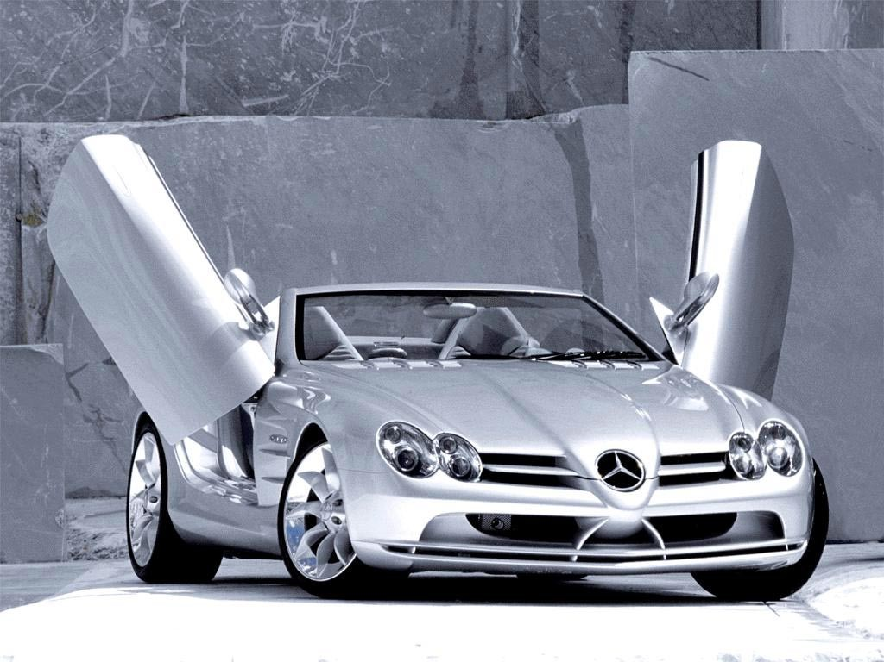

Slide 25
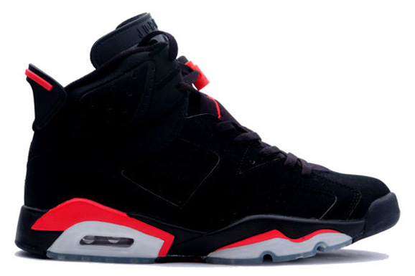

Slide 27
